Slide 1
Grundlæggende intensivsygepleje
- Den nyansattes udfordring
En kvalitativ undersøgelse af oplæring på intensivafdelingen
KANDIDAT SPECIALE
Maria Pindstrup Søndergaard
Intensiv sygeplejerske og Cand.Cur.
Sygeplejerske med særlig klinisk funktion:
Uddannelse, undervisning og udvikling
maps@rn.dk

Slide 2
Sygeplejens rationaler:
Biomedicinske rationale
Neoliberale rationale
Omsorgsrationalet
(Holen 2011, pp.133–138).
Kandidatspeciale Grundlæggende intensivsygepleje - Den nyansattes udfordring Maria Pindstrup Søndergaard

Slide 3
Hvordan fremtræder grundlæggende sygepleje i oplæringssituationen mellem oplæringssygeplejersken og den nyansatte sygeplejerske på et intensivafsnit?
Kandidatspeciale Grundlæggende intensivsygepleje - Den nyansattes udfordring Maria Pindstrup Søndergaard

Slide 4
Grundlæggende sygepleje:
Virginia Henderson
Patricia Benner
Alison Kitson
Kandidatspeciale Grundlæggende intensivsygepleje - Den nyansattes udfordring Maria Pindstrup Søndergaard

Slide 5
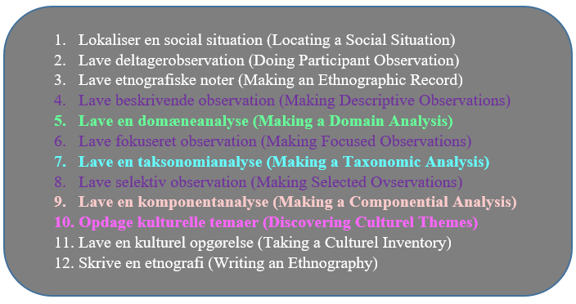
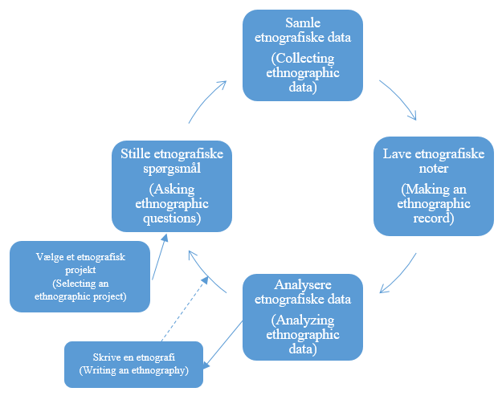
Metode:
Humanvidenskabelig
Kvalitativ tilgang
Hermeneutisk design
Hans-Georg Gadamer (1900-2002)
Deltagerobservation
James Spradley (1933-1982)
Kandidatspeciale Grundlæggende intensivsygepleje - Den nyansattes udfordring Maria Pindstrup Søndergaard

Slide 6
Deltagere:
Deltager | Erfaring i intensiv | Specialuddannelse | Tidligere erfaring med som oplæringssygeplejerske | Erfaring som sygeplejerske
Nyansat 1 | 10 dage | Nej
Oplærings sygeplejerske 1 | 3 år | Nej | Ja
Nyansat 2 | 1½ måned | Nej |  | 4 år
Oplærings sygeplejerske 2 | Over 12 år | Ja | Ja
Nyansat 3 | 1½ måned | Nej |  | 6 år
Oplærings sygeplejerske 3 | 3 år | Nej | Nej
Nyansat 4 | 2 måneder | Nej |  | 8 år
Oplærings sygeplejerske 4 | 9 år | Ja | Ja
Kandidatspeciale Grundlæggende intensivsygepleje - Den nyansattes udfordring Maria Pindstrup Søndergaard

Slide 7
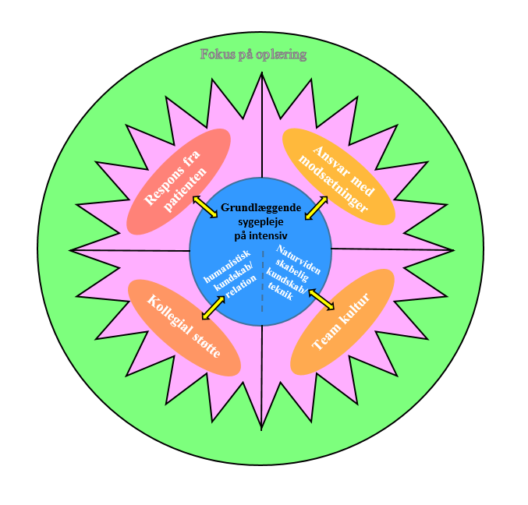
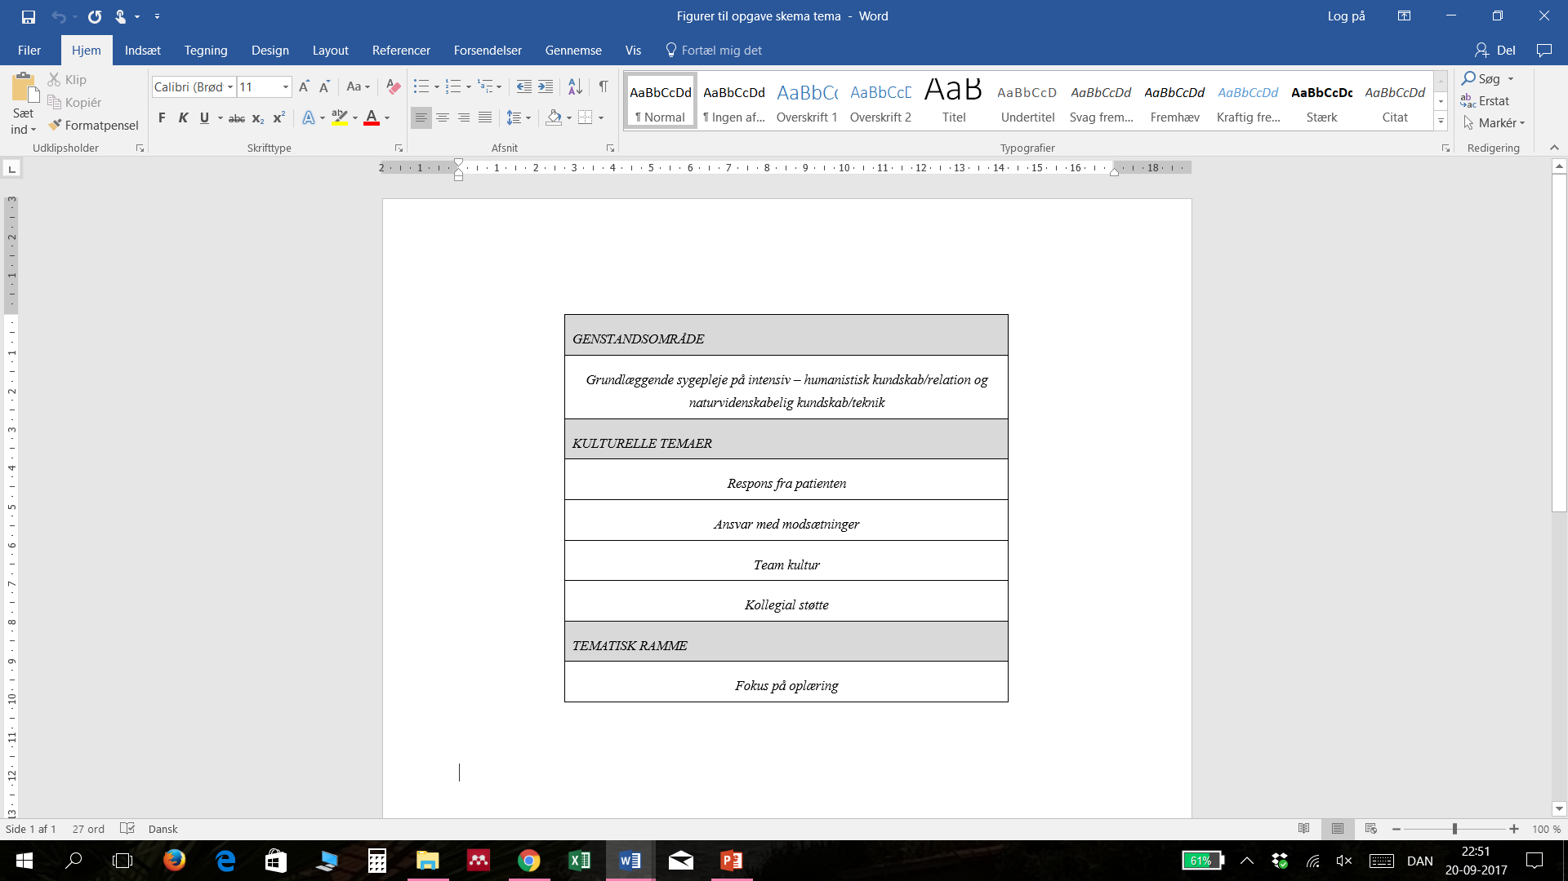
Resultater:
Kandidatspeciale Grundlæggende intensivsygepleje - Den nyansattes udfordring Maria Pindstrup Søndergaard

Slide 8
Genstandsområde:
”…så skal patienten være med i det, der foregår.
Jeg snakker med patienten, …”
”…hun kan se at ventilations-
posen ikke er samlet og sat til, hun
kan godt lide, at den er det, både
hos patienter som er intuberet og
hos patienter som ikke er, bare lige
så det er klar hvis der sker noget.”
Kandidatspeciale Grundlæggende intensivsygepleje - Den nyansattes udfordring Maria Pindstrup Søndergaard

Slide 9
Kulturelle temaer:
”Er du klar?” spørger hun [oplæringssygeplejersken] ham,
inden hun sætter masken på. ”Det er godt, nu finder du en rytme med den, det ser godt ud…”.
Den nyansatte vil gerne, at hun hjælper, når de
når til kroppen, så kan de tage hver sin side…”vi skal
også passe på dropfod” hun [oplæringssygeplejersken] folder en dyne og lægger under patientens fødder, de lægger puder under armene, …. Mens de barberer patienten siger oplæringssygeplejersken, at det for patienten nok er lidt lige meget, men at det er SÅ
vigtigt for de pårørende.
De taler ikke til patienten undervejs.
Kandidatspeciale Grundlæggende intensivsygepleje - Den nyansattes udfordring Maria Pindstrup Søndergaard

Slide 10
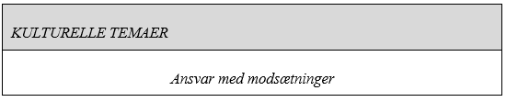
Kulturelle temaer:
”Hun fortæller, at hun så småt er ved at overtage plejen. Hun gør det meste selv nu. Men jeg er så langsom siger hun. Oplæringssygeplejersken fortæller at hun ikke er langsom, men omhyggelig og mangler jo stadig lidt håndelag.”
”Oplæringssygeplejersken siger ” du vil nok slå alarmen fra, ellers får du pip”, hun går over til den nyansatte. Pumpen driller og går i ”baglås”, hun overtager at få den i gang igen.”
Kandidatspeciale Grundlæggende intensivsygepleje - Den nyansattes udfordring Maria Pindstrup Søndergaard

Slide 11

Kulturelle temaer:
”Inde på stuen er ergoterapeuten i gang med at måle patientens hofter med et målebånd. Den nyansatte og oplæringssygeplejersken går i gang med at sætte inhalationen til. Bioanalytikeren afbryder, da hun er i tvivl om EKG’et er lavet tidligere, det ser det ud til ud fra
hendes papirer.”
”Den nyansatte spørger oplæringssygeplejersken, der står på den anden side af sengen, om noget og de taler sammen, hun vender hovedet og ser på patienten og smiler ”det er bare mig der spørger, og så snakker vi hen over hovedet af dig”.”
Kandidatspeciale Grundlæggende intensivsygepleje - Den nyansattes udfordring Maria Pindstrup Søndergaard

Slide 12

Kulturelle temaer:
”…at hun er blevet taget rigtig godt imod på afsnittet, ”…alle har været så søde, …og så bliver det prioriteret at man kan få sit måltid i ro, og at det bliver respekteret. Man bliver passet på…””
”Nabosygeplejersken har sat en skillevæg op mellem patienterne, hun læner sig ind over og spørger til, om de vil ud til kaffe.”
”Nabosygeplejersken stikker smilende
hovedet ind, ”nu skal I altså ud,…”
Kandidatspeciale Grundlæggende intensivsygepleje - Den nyansattes udfordring Maria Pindstrup Søndergaard

Slide 13
Tematisk ramme:
”Vi har flere gange fået at vide at … at nu har I måske lært noget… men æhh.. de er mere syge her, så de reagere på en anden måde… eller de reagere mere voldsomt her…æhm… så der syntes jeg godt nogen gange, at det kan være svært at så … at sige hvor meget af det kan jeg sådan, føre direkte over og hvor meget af det skal sådan æhh…. skaleres lidt
før man kan få det herover…”
”…ikke så meget sådan… fagspecifikt…[om oplæringssygeplejersken brug af den viden den nyansatte har med sig]”
Kandidatspeciale Grundlæggende intensivsygepleje - Den nyansattes udfordring Maria Pindstrup Søndergaard

Slide 14
Opsummering:
Den nyansattes udfordring.
Kandidatspeciale Grundlæggende intensivsygepleje - Den nyansattes udfordring Maria Pindstrup Søndergaard

Slide 15
Emner til diskussion i afsnittet:
Hvordan kan vi anvende nyansattes kompetencer i intensiv.
Hvad skal nyansatte oplæres i, hvad skal gives fokus og anerkendelse.
Hvordan tager vi fagligt godt imod nyansatte, evt kursus.
Fokus på egen fagidentitet
Oplæringssygeplejerskens rolle
Være opmærksom på om afbrydelser er nødvendige.
Anerkende og prioritere eget fag
Ikke blive usynlige i eget fag
Lade patienten fortsat være omdrejningspunktet i oplæringssituationen
Italesættelse og balance i grundlæggende intensivsygepleje, især fokus på humanistisk kundskab/relation.
Kandidatspeciale Grundlæggende intensivsygepleje - Den nyansattes udfordring Maria Pindstrup Søndergaard

